Slide 1
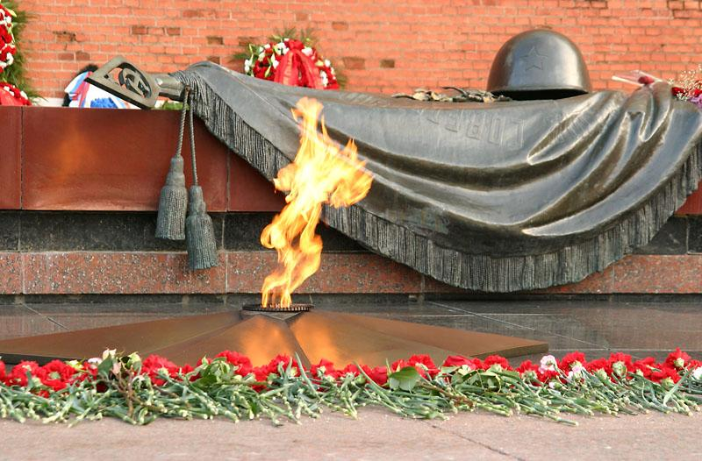
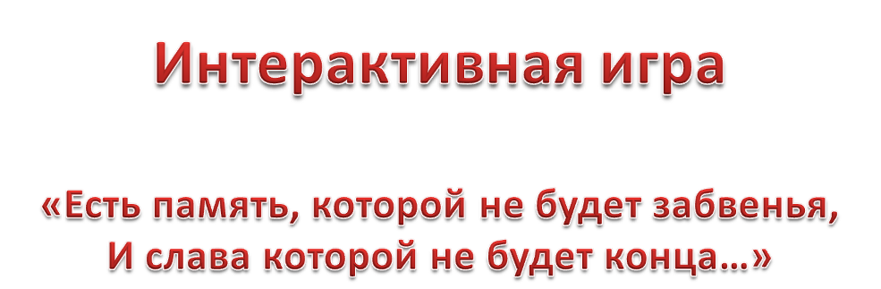
Муниципальное бюджетное учреждение дополнительного образования детей
детско – юношеский центр «Прометей»
педагог – организатор Симонова Любовь Николаевна
вторая квалификационная категория
город Югорск, 2012

Slide 2
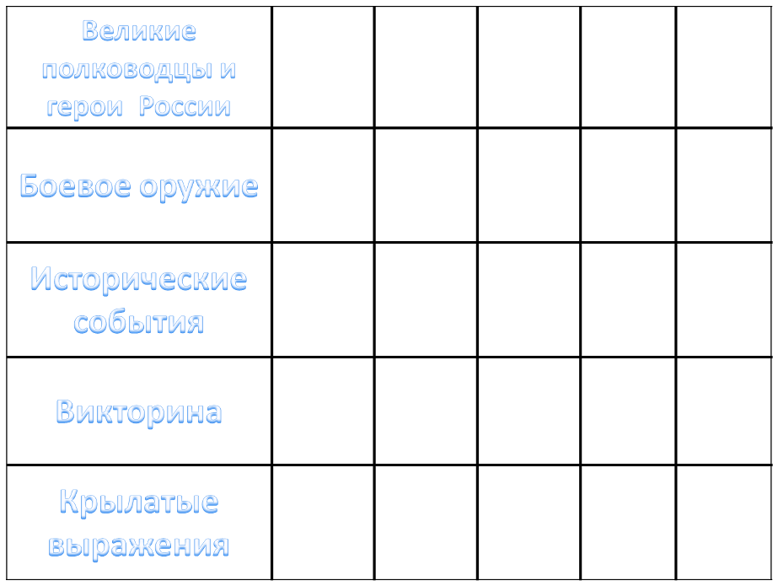


























Slide 3
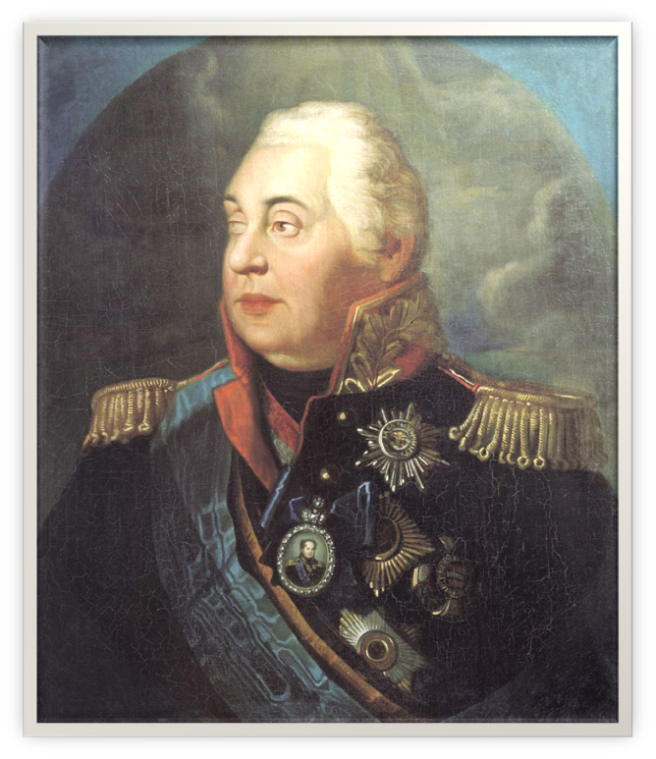
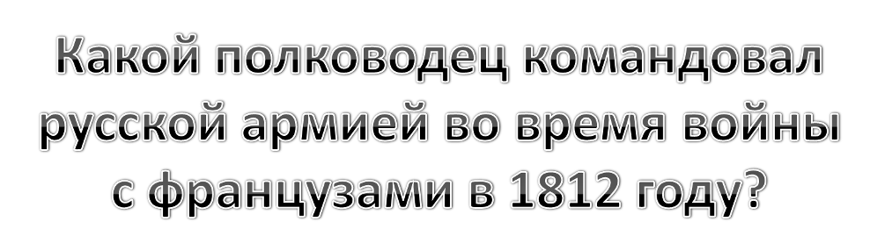


Slide 4
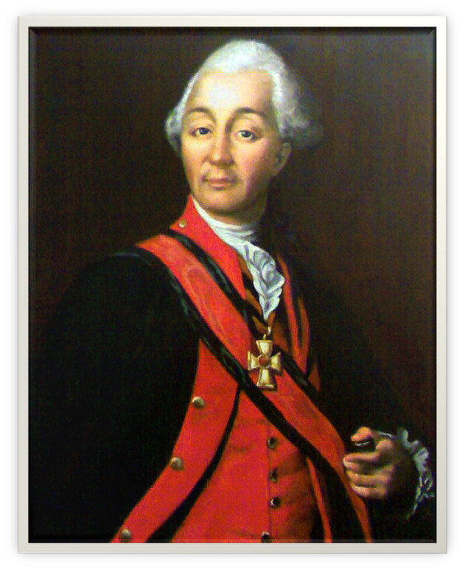
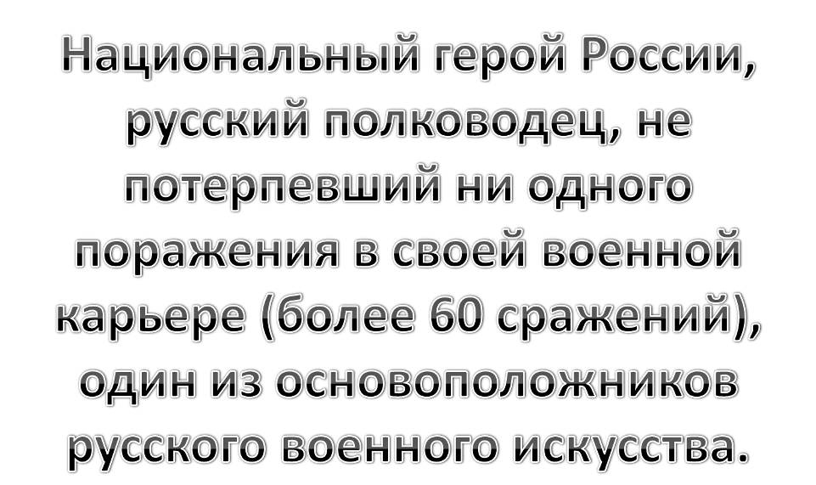


Slide 5
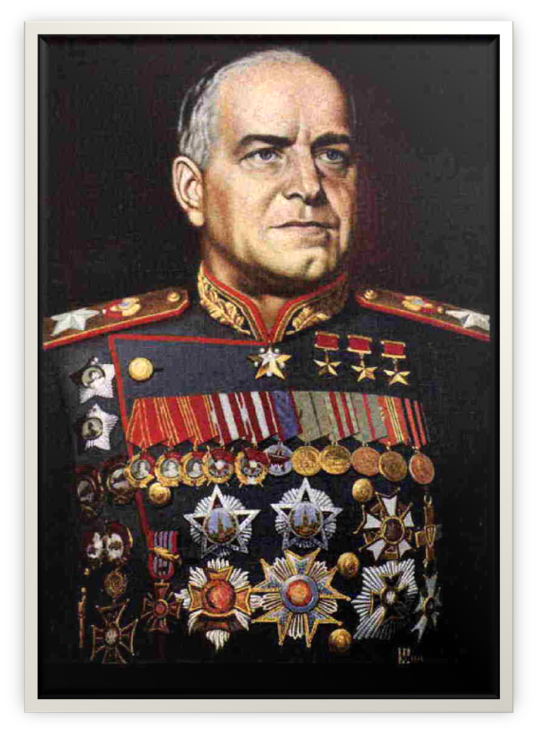
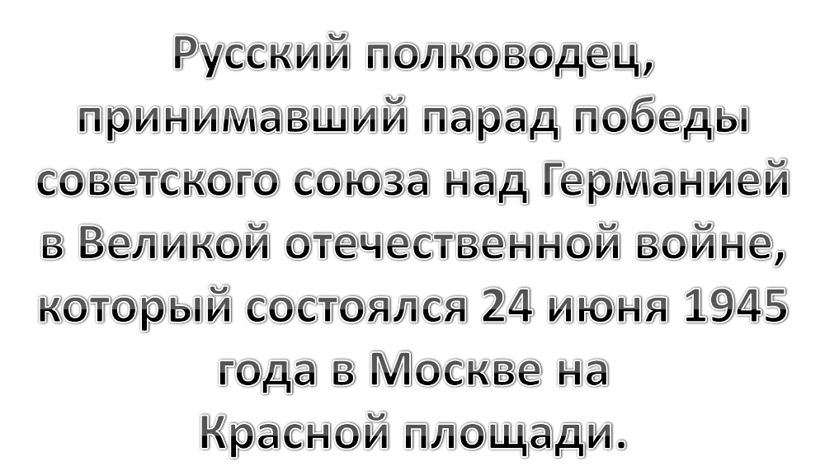


Slide 6
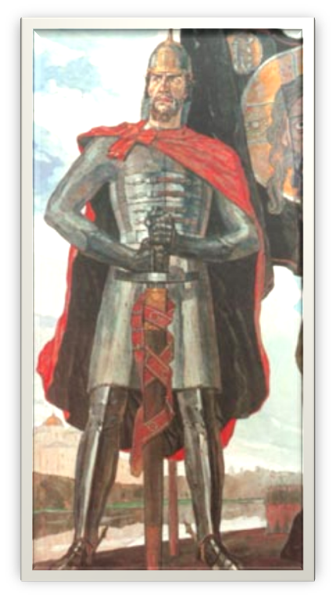
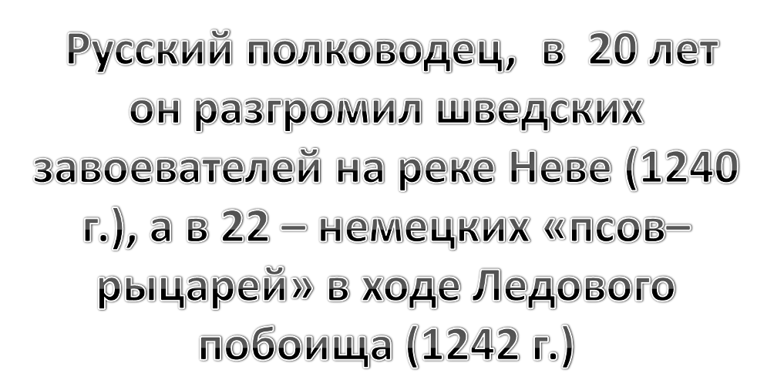


Slide 7
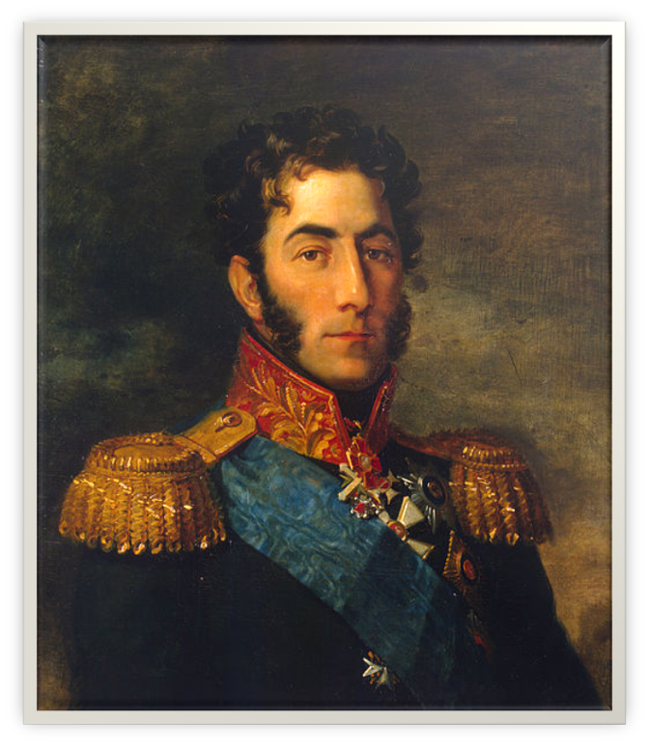
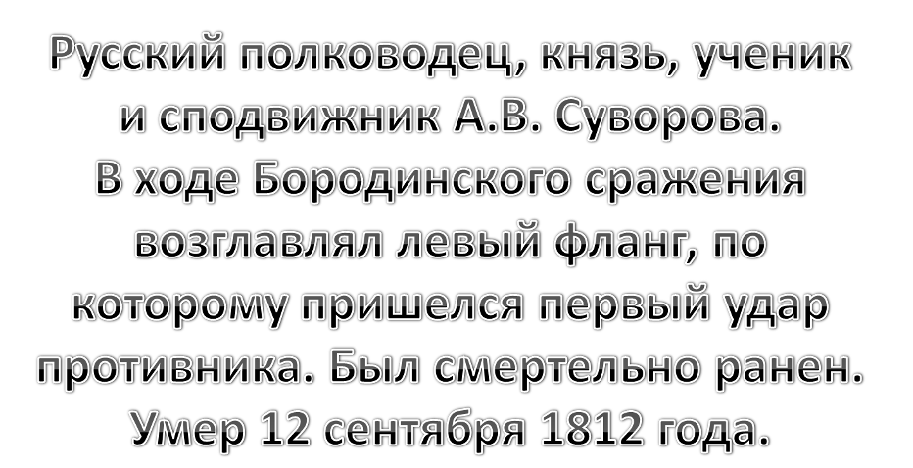


Slide 8


Slide 9


Slide 10


Slide 11


Slide 12


Slide 13


Slide 14


Slide 15

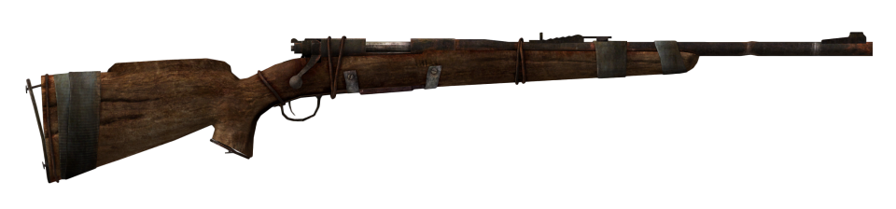

Slide 16
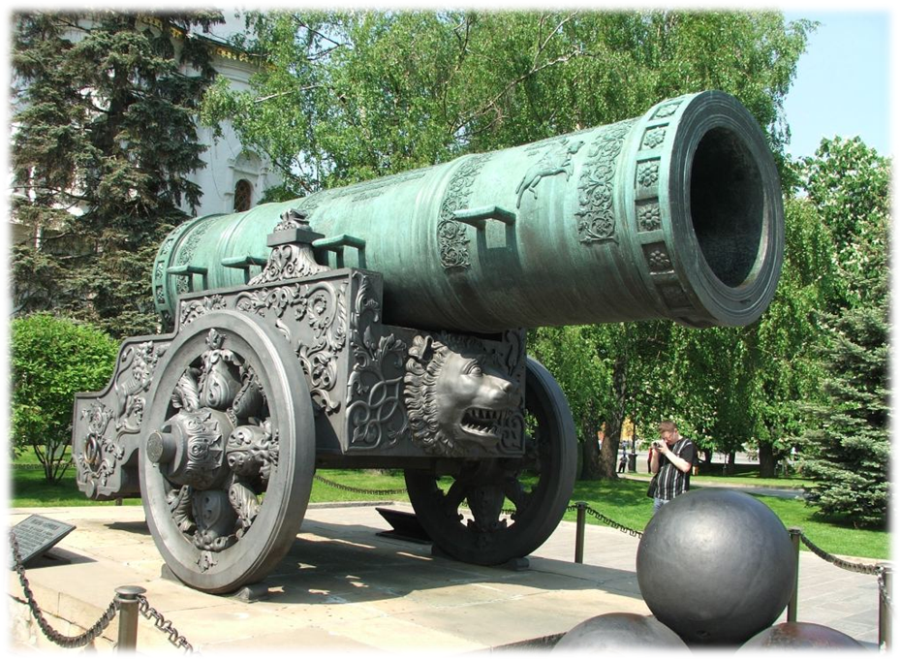


Slide 17
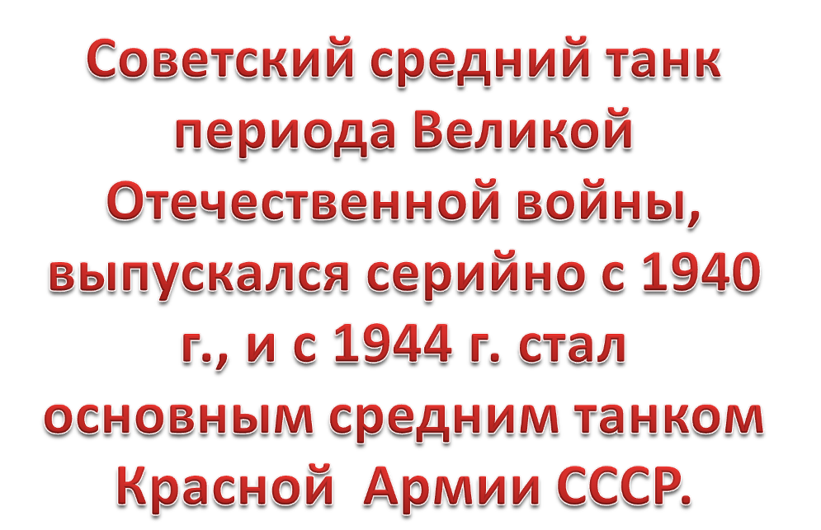
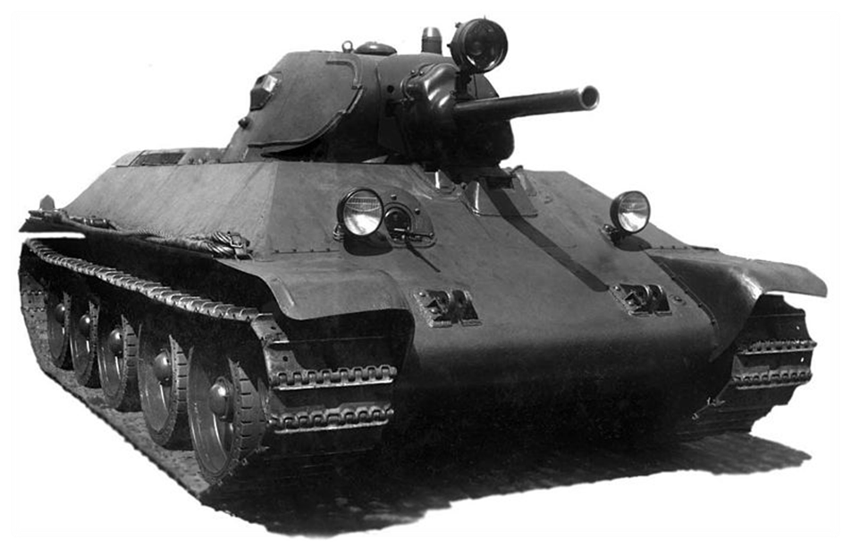

Slide 18



Slide 19



Slide 20



Slide 21



Slide 22



Slide 23
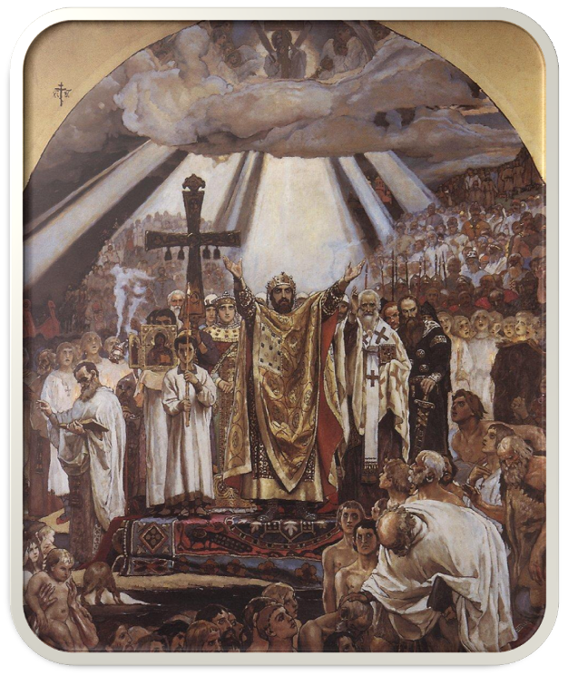
Крещение Руси

Slide 24
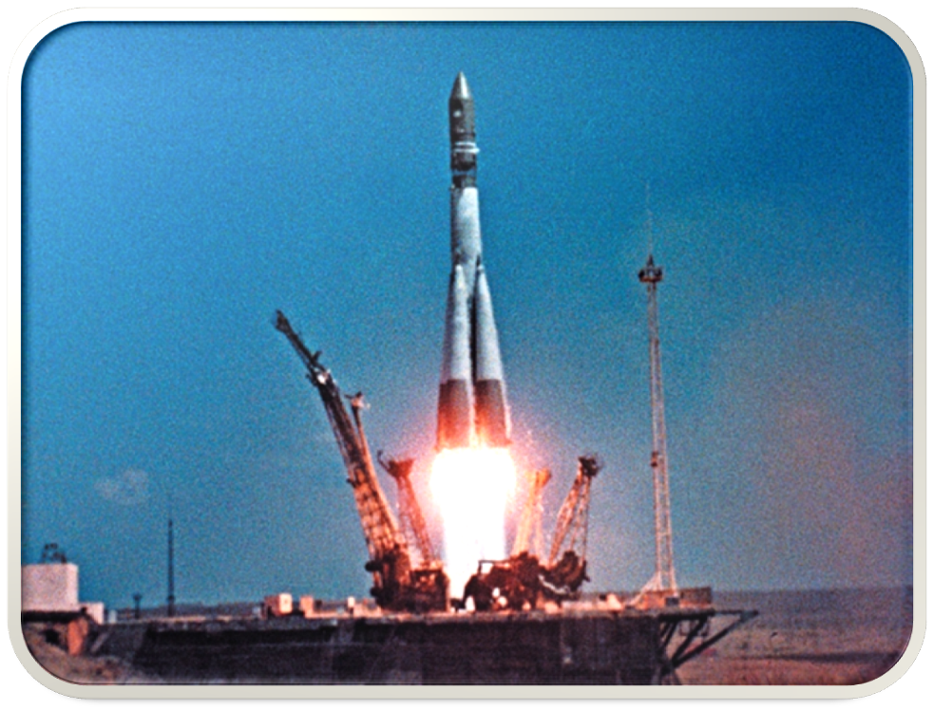
Полет человека в космос

Slide 25
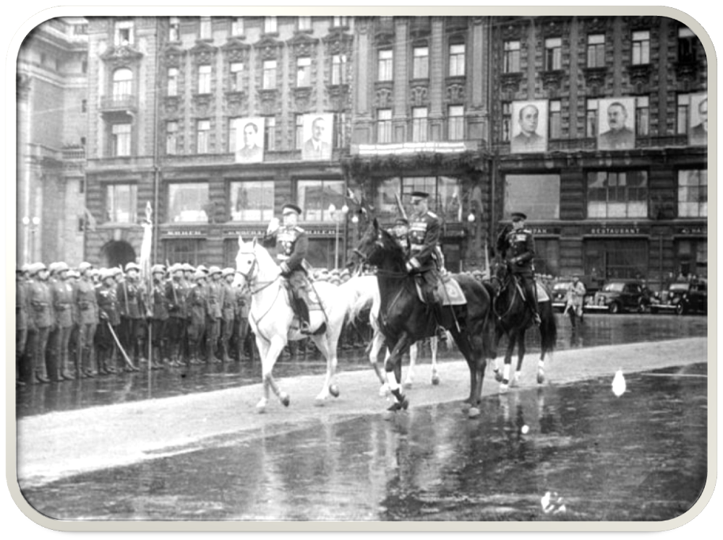
Парад победы 1945 год

Slide 26
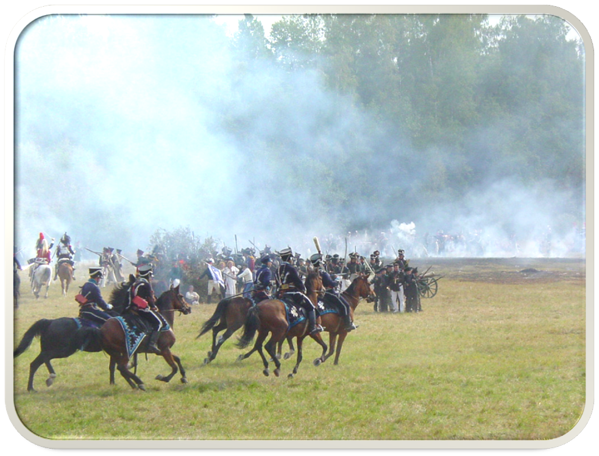
Бородинское сражение

Slide 27
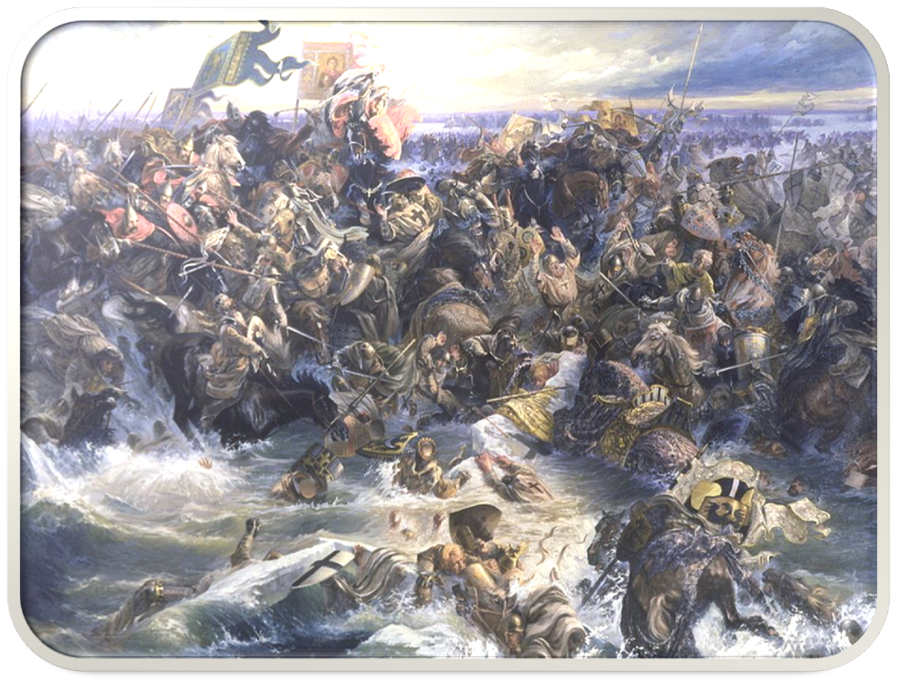
Ледовое побоище

Slide 28
http://img0.liveinternet.ru/images/attach/c/2/74/515/74515842_vechnuyyogon.jpg - фон
http://no.wikipedia.org/wiki/Fil:Kutuzov_by_Volkov.jpg - Кутузов
http://www.artlib.ru/objects/gallery_501/artlib_gallery-250712-b.jpg - Суворов
http://pobeda1945-art.ru/gal1/3-4.jpg - Жуков
http://images1.wikia.nocookie.net/__cb20110207071859/fallout/images//thumb/1/12/HuntingRifleFoNV.png/830px-HuntingRifleFoNV.png - ружье
http://www.nemiga.info/moskva/tsar-pushka.jpg - пушка
http://www.hrono.ru/img/rgd/korin_nevski.jpg - Невский
http://upload.wikimedia.org/wikipedia/commons/thumb/3/39/T-34_Model_1940.jpg/800px-T-34_Model_1940.jpg – т34
http://hrono.ru/biograf/bio_b/bagration1812.jpg - Багратион
http://upload.wikimedia.org/wikipedia/commons/thumb/7/75/%D0%9A%D1%80%D0%B5%D1%89%D0%B5%D0%BD%D0%B8%D0%B5_%D0%A0%D1%83%D1%81%D0%B8.jpg/500px-%D0%9A%D1%80%D0%B5%D1%89%D0%B5%D0%BD%D0%B8%D0%B5_%D0%A0%D1%83%D1%81%D0%B8.jpg– крещение Руси
http://moskwaphoto.narod.ru/2002/borodino2_1024.jpg - Бородинское сражение
http://sc.nios.ru/dlrstore/f29fcecb-9847-44a5-865b-ec162c844b6e/3_2_5_11.jpg - парад победы
http://re-actor.net/uploads/posts/2011-04/thumbs/1302699828_vostok-1.jpg - полет человека в космос

